Slide 1
Module
GENIE LOGICIEL
Laila KJIRI

Slide 2
Objectifs du module
Maîtriser les concepts et principes de base du génie logiciel
Assimiler les particularités des différents modèles de développement
Étudier l’étape d’analyse et de conception
Maîtriser les méthodes de tests unitaires et tests d’intégration
Assimiler le rôle de la phase de maintenance
Comprendre la notion de gestion de configuration
Comprendre les caractéristiques des méthodes agiles

Slide 3
Sommaire
9 sessions
Principes généraux en génie logiciel
Modèles de développement
Expression des besoins
Spécification fonctionnelle
Conception
Techniques de vérification de logiciel
Maintenance
Gestion de la configuration
Méthodes agiles

Slide 4
Session 1
Principes généraux en génie logiciel

Slide 5
Session1: Principes généraux en génie logiciel
Objectifs
Prendre connaissance des concepts et vocabulaire concernant le développement logiciel
Comprendre la notion de projet logiciel, ses différents acteurs
Comprendre le rôle de la maîtrise d’ouvrage et la maîtrise d’oeuvre
Maîtriser le concept de génie logiciel

Slide 6
Session1: Principes généraux en génie logiciel Sommaire
Logiciels et produits logiciels
  Concept de logiciel
  Concept de produit logiciel
  Qualité des produits logiciels
Projet logiciel
  Concept de projet logiciel
  Acteurs d’un projet
  Rôle gestionnaires et informaticiens
  Organisation des activités
Génie logiciel
  Concept de génie logiciel
  Définition et principes

Slide 7
Le développement logiciel: processus industriel ?
La Phase de conception du système est terminée
Les détails peuvent être résolus et réalisés
Étude de faisabilité et d’utilité
(simulation,maquette)
Formation du
concept de
système
Conception
Réalisation
production
Les besoins
Sont-ils
satisfaits?
besoins
Un système est conçu pour satisfaire des besoins.
Un logiciel est le résultat d’un travail d’étude.
La qualité du produit final résulte de son élaboration pendant l’étude.

Slide 8
Concept de logiciel
Définition1: un logiciel est un programme ou un ensemble de programmes qui, quand il(s) s’exécute(nt) réalise(nt) la (les) fonction(s) demandée(s) dans les conditions prescrites.
Définition2: un logiciel est un ensemble d’informations :
  structurées (propriétés logiques et fonctionnelles)
  créées et maintenues sous des formes variées durant son cycle de vie
  conçues pour une machine (de traitement de l’information) dans son stade ultime de développement
  composées de données (fichiers de données, fichiers code, fichiers documentation)

Slide 9
Concept de produit logiciel
Définition: un produit logiciel est un produit en conformité à des besoins fonctionnels et de performance explicités, à des standards professionnels de développement explicitement documentés, à des caractéristiques implicites attendues de tout logiciel développé de manière professionnelle
Deux types de produits logiciels
  Produit générique: système autonome produit par une société de développement et vendu au public
  Produit sur mesure: système commandé par un client spécifique et développé par un contracteur
Notes:
Correct:ou validité: aptitude d'un produit à réaliser exactement les tâches définies par sa spécification
Fiable:capacité à effectuer les reprises nécessaires lors des fonctionnements logiciels (tolérance aux pannes
Robustesse: aptitude d ’un logiciel à fonctionner même dans des conditions anormales qui n'ont pas été anticipées dans les spécifications
Vérifiable:capacité à faciliter la préparation de procédures de tests et de vérification
Performant:temps, espace
Portable:
Extensible:facilité d'adaptation du logiciel aux changements de spécification (modifiabilité)
Réutilisabilité:aptitude d'un logiciel à être utilisé en tout ou partie dans de nouvelles applications
Interconnectabilité:
Interconnectable

Slide 10
Concept de la qualité (AFNOR)
qualité: aptitude d’un produit ou d’un service à satisfaire les besoins des utilisateurs
besoins: exprimés ou potentiels, doivent être traduits ou formulés
utilisateurs: particuliers, entreprises ou services publics

Slide 11
Assurance qualité
Élaboration de la qualité
Contrôle qualité
Définition: C’est la mise en œuvre dans le cadre
d’un projet, des règles, des méthodes qui sont
propres à l’entreprise
Objectifs:
détecter et éliminer des non-conformités par rapport aux fonctions et aux caractéristiques d’utilisation du produit logiciel
empêcher si possible qu’elles se reproduisent
Caractéristiques:
activité continue pendant le déroulement du projet
s’appuie sur la compétence technique
Définition: C’est la vérification de la qualité sur les livrables
Objectifs:
évaluer et vérifier la conformité par rapport à un référentiel
permet de décider de passer à l’étape suivante
Caractéristiques:
se situe à des points clés du projet
correspond à plusieurs types d’activités (revue de projet, audit,…)

Slide 12
Qualités du produit logiciel
Qualités externes
Correct, Fiable, Robuste, Vérifiable, Performant, Portable, Extensible, Réutilisable, Interconnectable
Qualités internes
Lisible, Modulaire, Testable, Maintenable

Slide 13
Des critères de qualité
Traçabilité
Complétude
Précision
Cohérence
Robustesse
Simplicité
Modularité
Généralité
Extensibilité
Efficacité de stockage
Efficacité d’exécution
Traçage des accès
Contrôle des accès
Souplesse des interfaces
Facilité d’exploitation
Facilité d’apprentissage
Indépendance machine
Indépendance système
Normalisation des communications
Standardisation des structures de données
Concision
Conformité

Slide 14
Relations entre facteurs et critères de qualité
Fiabilité : cohérence, robustesse, conformité, précision
Sécurité : complétude, précision, cohérence, robustesse
Intégrité : traçage et contrôle des accès
Ergonomie : souplesse des interfaces, facilité d’apprentissage et d’exploitation
Efficacité : efficacité de stockage et d’exécution, (concision)
Testabilité : traçabilité, simplicité, modularité
Maintenabilité : traçabilité, modularité, traçage des accès, simplicité
Flexibilité : généralité, extensibilité, modularité
Réutilisabilité : généralité, normalisation des com. et structures de données
Portabilité : indépendance machine et système
Compatibilité : normalisation des communications et structures, de données

Slide 15
Concept de projet logiciel
Définition: Un projet logiciel est un ensemble de tâches et de ressources conjuguées et planifiées dans le but de produire des résultats attendus dans des limites contractuellement définies (niveau et qualité des services, délais, coûts).
La gestion de projet consiste en l’organisation, la planification, l’ordonnancement des activités et la prévision en estimant le coût, les durées et le personnel.
Les caractéristiques d’un projet logiciel sont:
  une date de début, des objectifs et des contraintes, des moyens, des ressources, des délais, un planning, un plan de développement, des étapes contractuelles, des responsabilités bien établies

Slide 16
Contenu d’un projet logiciel
Projet logiciel
  Équipement matériel
  Équipement logiciel
    des documents nécessaires pour décrire
      ce que fait l’équipement
      les données traitées
      l’architecture
      de quoi il est constitué
      les règles de fonctionnement
      l’utilisation du logiciel
    du code qui fournit le résultat attendu
    un système test pour contrôler le bon fonctionnement

Slide 17
Problèmes de la gestion de projet
  dépassement de budgets, de délais,
  inadéquation aux besoins du client,
  logiciel livré mais non ou mal utilisé,
  maintenance peut consommer jusqu’à 80% des activités des équipes de développement,
  les usagers se plaignent de la mauvaise qualité ou qualité insuffisante, de la fiabilité ou de la convivialité des logiciels.

Slide 18
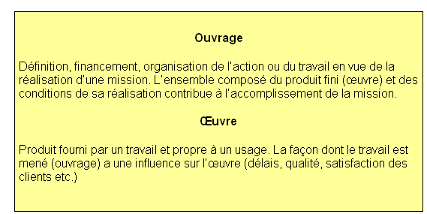
Les acteurs d’un projet
Relation maître d’ouvrage/maître d’oeuvre

Slide 19
Organisation et fonctionnement de la MOA et MOE
Maîtrise d’OEuvre
(MOE)
Maîtrise d’OuvrAge
(MOA)
Interne
Maîtrise d’ouvrage du projet A
Direction des Systèmes d’Information
(DSI)
Équipe projet A
Externe
Maîtrise d’ouvrage du projet B
Prestataire X
(sous-traitants)

Slide 20
Organisation et fonctionnement de la MOA et MOE
Maîtrise d’ouvrage
(MOA)
Maîtrise d’oeuvre
(MOE)
DSI
Comité de
PILOTAGE
Comité
TECHNIQUE
Comité des
UTILISATEURS
EQUIPE
PROJET
Directions opérationnelles et
Fonctionnelles de l’entreprise

Slide 21
Description des principaux échanges entre la MOA et la MOE
Objectifs, exigences (délais, coût,…)
MOA
Proposition de charte de projet
MOE
Charte de projet validé
Expression des besoins (cahier des charges)
Planification du projet
Suivi de projet & assurance qualité
Conception générale de la solution
Validation de la conception générale
Logiciel à tester
Réception du logiciel

Slide 22
Rôle gestionnaires et informaticiens
Tâches dédiées aux gestionnaires
  Déterminer le coût
  Déterminer l’effort nécessaire (personnes, durée)
  Fixer planning et allocation de tâches aux personnes
  Déterminer la productivité des personnes (salaires)
  Déterminer la qualité du logiciel
Tâches réalisées par les informaticiens
  Participer à la définition non ambiguë des besoins
  Étudier la faisabilité
  S’assurer de la conformité
  Respecter les délais
  Contrôler les différents attributs de qualité
  Choisir les méthodes, outils et langages de développement
  Développer le logiciel

Slide 23
Organisation des activités
Échéancier de projets
  Découper le projet en tâches et estimer temps et ressources pour chaque tâche
  Organiser les tâches de façon concurrente pour optimiser l’utilisation du personnel
  Minimiser les dépendances entre tâches pour éviter les délais
Coût du projet
  Composants du coût (matériel, logiciel, formation, effort, salaires, bâtiments, éclairage, communications, etc.)
  Productivité des intervenants
  Relation non simple entre le coût du logiciel et le prix facturé au client
Temps de développement
  Temps requis par activité
  Facteurs affectant la productivité (expérience dans le domaine, qualité du processus, taille du projet, assistance technique, environnement de travail)

Slide 24
Concept Génie logiciel né d’un constat
Un constat s’impose vers les années 70
difficulté à développer et maintenir des programmes de grosse taille
difficultés de communication entre les personnes
métier et technique évoluant de plus en plus vite
imposition du concept et des principes de la programmation structurée
découpage des programmes en unités
conception descendante
emploi de langages évolués
Notes:
progrès importants: technologie, parallélisme, réseaux, communication Homme-Machine, I.A. ====>
taille et compléxité des programmes
exigence de puissance, qualité, fiabilié
rôle de la communication dans un projet ===> évolution coût logiciel

Slide 25
Concept Génie logiciel
Objectifs
Réduire les coûts et les temps de développement
Améliorer la qualité du logiciel
Normaliser la production
Augmenter la productivité
Partager des connaissances sur le système et sur la façon de le construire
Faciliter l’apprentissage sur l’architecture

Slide 26
Concept Génie logiciel
Solutions
  Intellectuelles (structuration, abstraction)
  Techniques (disposer d’outils supportant ces concepts)
  Organisationnelles (normalisation production)
GENIE X
  codification de la connaissance scientifique et technologique sous une forme utile à l’ingénieur

Slide 27
Concept Génie logiciel
Définition: On appelle Génie Logiciel l’application de méthodes scientifiques au développement de théories, concepts, méthodes, techniques, langages, outils favorisant la production ou la réutilisation de produits logiciels de qualité
Les idées qui se dégagent de la définition
approche systématique de l’ingénieur
préoccupation pour toute la durée de vie du logiciel
préoccupation de qualité
préoccupations économiques

Slide 28
Eléments clés du Génie Logiciel
Trois éléments clés:
Méthodes
  consistent en la planification et l’estimation des projets,
  l’analyse des besoins, la conception, l’architecture des
  programmes, la définition des algorithmes, le codage, le
  test et la maintenance
Outils
consistent en des supports automatiques ou semi-automatiques pour la mise en œuvre de ces méthodes
Procédures
définissent la séquence selon laquelle les méthodes sont utilisées, les contrôles pour assurer une bonne qualité de logiciel, les échéanciers de progression

Slide 29
Principes du génie logiciel
Résolution de problèmes
Domaine des données
Domaine des fonctions
Abstraction
Raffinements successifs
Primitives
Notes:
ensemble discret(séquence, hiérarchie, combinaison des deux) de transformations de l'énoncé du problème en solution.
Domaine des données: flots de données, structures de données, contenu des données
Domaine des fonctions: (données à traiter, algorithme, résultats à obtenir)
Abstraction: c'est le fait de considérer à part un élément d'une représentation d'une notion en portant spécialement l'attention sur lui en négligeant les autres
raffinements successifs: consistent à décomposer un problème en ses parties constituantes par étapes successives
Intérêt des niveaux d'abstraction
lisibilité et cohérennce d'une description
stabilité par rapport aux changements
Exemples: description d'un fichier, description d'une fonction

Slide 30
Principes du génie logiciel
Résolution de problèmes
Domaine des données
  Flots de données: cheminement à travers le système
  Structures de données: organisation et interrelation des différents éléments de données
  Contenu des données: domaine de chaque élément
Domaine des fonctions
  Données à traiter
  Algorithme qui décrit les opérations et leur ordonnancement
  Résultats à obtenir
Définition
Quoi?
Développement
Comment?
Maintenance
Changements?

Slide 31
Principes du génie logiciel
Abstraction
  Définition: séparation, isolement, ne pas tenir compte des détails
    Niveau abstraction: niveau de détail d’une description
    Intérêts: lisibilité, cohérence, stabilité/changements
Raffinements successifs
  Définition: décomposition d’un problème en ses parties constituantes par étapes successives
Primitives

Slide 32
Les enjeux
Améliorer la qualité
Diminuer les coûts
Maîtriser les délais
Amélioration du processus de production
et de gestion de la qualité

Slide 33
Session 2
Modèles de développement

Slide 34
Session2: Modèles de développement
Objectifs
Maîtriser le concept de cycle de vie
Connaître les étapes et les activités des modèles de développement
Prendre connaissance des caractéristiques de quelques cycles de développement

Slide 35
Session2: Modèles de développement
Sommaire
Cycle de vie d’un système d’information
Étapes du processus de développement et cycle de vie
Cycle de vie d’une solution informatique
Modèles de développement
  Modèle en cascade
  Modèle en V
  Modèle en spirale
  Modèle incrémental
  Modèle de prototypage
  Modèle en Y

Slide 36
Introduction
Comme pour toutes les fabrications, il est important d’avoir un procédé de fabrication de logiciel.
Les modèles de cycle de vie du logiciel décrivent, à un niveau très abstrait et idéalisé les différentes manières d’organiser la production.

Slide 37
Cycle de vie d’un Système d’Information
Maintenance,
Evolution
Gestation
Implantation
Réalisation
Buts/Objectifs/
Contraintes
Conception
Exploitation
vieillissement
temps
départ
naissance
mort
Notes:
Etude des besoins: perception du problème, définition des services escomptés du système, performance, interfaces
Fonctionnalités et contraintes
Spécifications fonctionnelles, analyse des besoins(orienté utilisateur), spécifications des besoins(destinés au concepteur du logiciel)
Conception générale: architecture générale du logiciel
Conception détaillée: spécification de modules, de la banque de données, description des E/S
Codage et tests unitaires: fabrication de tous les composants du système et test de chacun des programmes individuellement
Tests d'intégration: logique interne, fonctionnement externe
Implantation: montage du système dans son environnement opérationnel, formation des usagers, mise en opération

Slide 38
Etapes du processus de développement et cycle de vie
départ
Gestation
Analyse des besoins ou Etude d’opportunité ou
Planification ou Schéma directeur
1
Buts,objectifs,Contraintes
2
Etude préliminaire ou Etude conceptuelle ou
Analyse fonctionnelle ou Analyse conceptuelle
3
Etape logique ou Conception technique ou Etude technique
Réalisation/
Implantation
Réalisation ou Mise en œuvre ou Mise au point ou Mise en
production ou Installation ou Implantation
4
5
Maintenance
Vieillissement,exploitation
maintenance, évolution
mort

Slide 39
Cycle de vie d’une solution informatique
Analyse des besoins
Spécifications
Choix d’une solution
Tenir compte
de l’existant
Installation
Entretien

Slide 40
Processus d’acquisition de logiciel
Processus d’acquisition
d’un produit logiciel
Processus d’acquisition dans
le cas de développement
de logiciel spécifique
Processus d’acquisition
dans le cas de choix de
progiciel
Processus d’acquisition
dans le cas de choix de
sous-traitant

Slide 41
Principes et règles de base des modèles de type « cycle de vie »
Principe n°1: une approche cycle de vie est une combinaison
de phases élémentaires d’un modèle de cycle de vie
Principe n°2: tous les projets (ou sous projets) logiciel, dans le cas de
développement spécifique doivent avoir une approche cycle de
vie incluant les phases suivantes:
  Phase d’expression des besoins: définition des besoins utilisateur
  Phase de spécification de logiciel: définition et spécification de logiciel
  Phase de conception: définition de la conception architecturale
  Phase de réalisation: conception détaillée, codage et tests unitaires,
  tests d’intégration et validation logiciel
  Phase de mise en production: transfert du logiciel vers l’opérationnel
  Phase d’exploitation et de maintenance

Slide 42
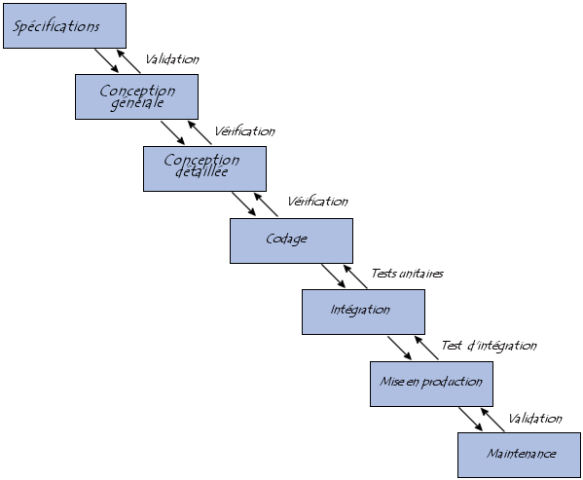
Modèle en Cascade

Slide 43
Caractéristiques Modèle en Cascade
Séquentialité: chaque étape doit être complètement terminée avant que la suivante ne débute
Concept de livrables: chaque étape résulte en la livraison de produits définis à l’avance. Une partie de ces livrables constitue la documentation du système
Correction: le résultat de chaque étape doit être vérifié et validé
Notes:
avantages
modèle complet
processus clair et systématique
savoir organisé transmissible
cadre de référence pour la planification et le contrôle
faiblesses
non adapté pour les retours-aarières
suppose les spécifications des besoins compltes au début
on n'obtient une version fonctionnelle de l'application que très tard dans le projet

Slide 44
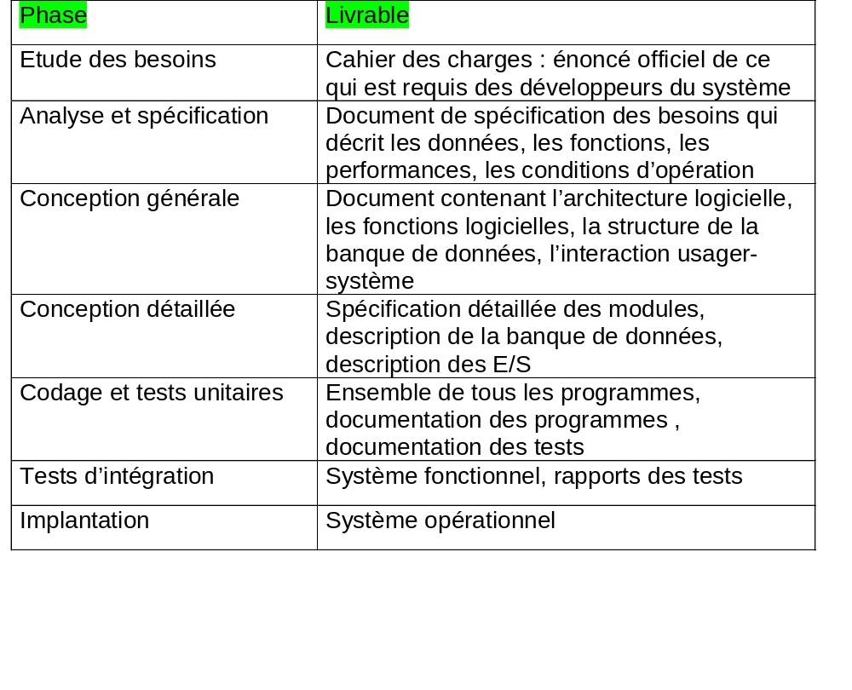
Les livrables

Slide 45
Coûts relatifs de chaque phase
33 %
67 %
Maintenance
Développement
20 %
15 %
20 %
25 %
20 %
Expression
des besoins
Spécification
Conception
Codage
Tests unitaires
Intégration
validation

Slide 46
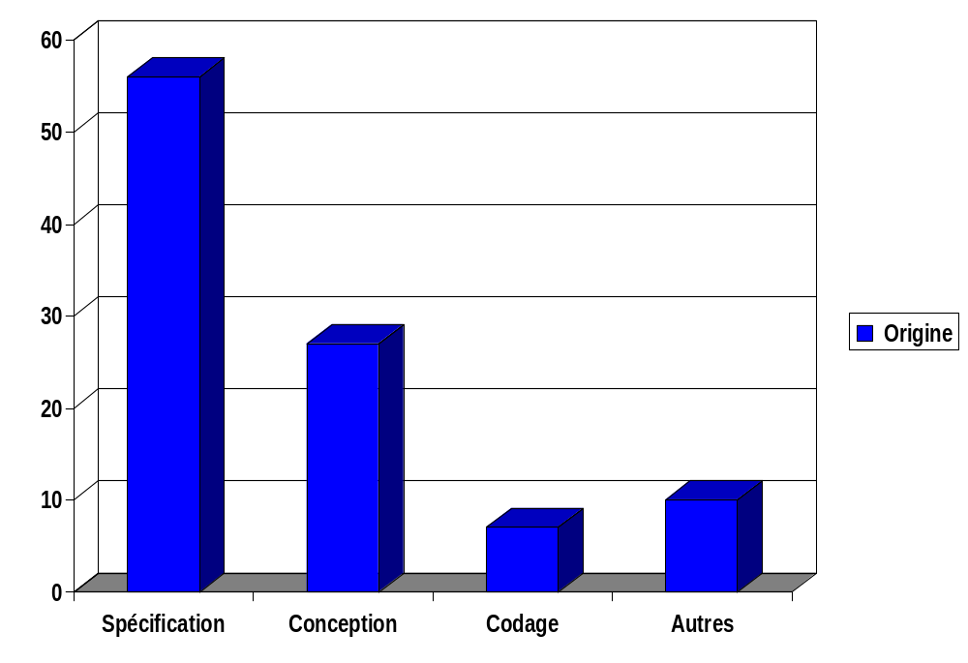
Origine des erreurs

Slide 47
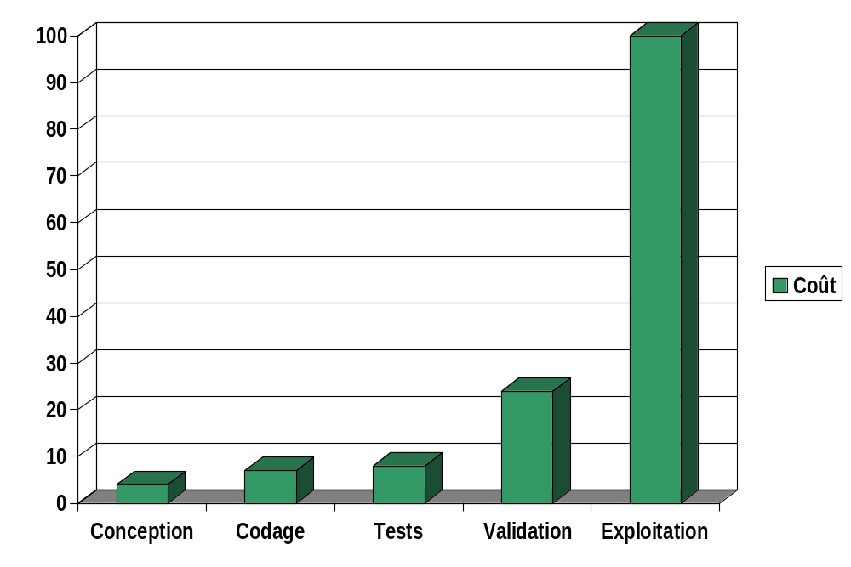
Coûts relatifs de correction des erreurs selon étape de détection/correction

Slide 48
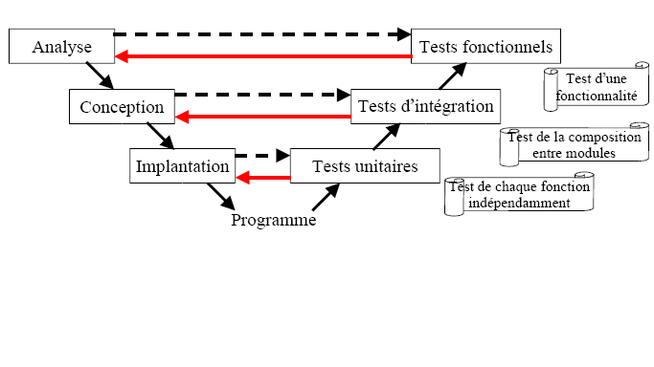
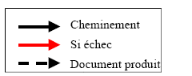
Modèle en V

Slide 49
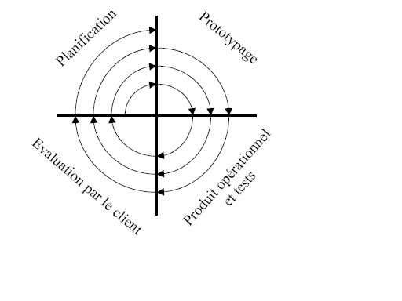
Modèle en spirale
Principes du modèle en spirale:
Développement itératif: caractère non linéaire du développement
Interactivité: accent mis sur le face à face des différents interlocuteurs
Rupture: là où le modèle linéaire encourage la continuité de la production,
ici on instaure des ruptures entre les différents états de la réalisation

Slide 50
Gestion de risque
Risque (événement E_{i}, probabilité d’occurrence P_{i}, conséquences de l’occurrence C_{i})
Définition intuitive: éventualité d’un événement ne dépendant pas exclusivement de la volonté des parties et pouvant faire échouer le projet ou certains aspects du projet
Gestion de risque
Analyse de risque
Contrôle de risque
Identification
Planification
Estimation
Contrôle
Evaluation
Suivi
Tâches de gestion de risque

Slide 51
Identification de risque
calendrier trop ambitieux
performances trop ambitieuses
obligations contractuelles mal définies ou mal comprises
technologie non familière, non essayée, nouvelle
spécifications incohérentes, incomplètes ou sur spécifications
changements continuels de spécifications
modèle de processus de développement non adapté au projet
personnel et/ou chef de projet mal formé ou inexpérimenté
structure organisationnelle inadéquate
exigences de fiabilité trop ambitieuses
méthodes, techniques de génie logiciel inadéquates ou absentes

Slide 52
Modèle incrémental
Etude préalable
Spécification
Conception préliminaire
incr1
incrN
incr2
Conception détaillée
Conception détaillée
Codage, tests unitaires
Codage, tests unitaires
Intégration, tests
Intégration, tests
Validation
Validation
Exploitation,
maintenance
Exploitation,
maintenance

Slide 53
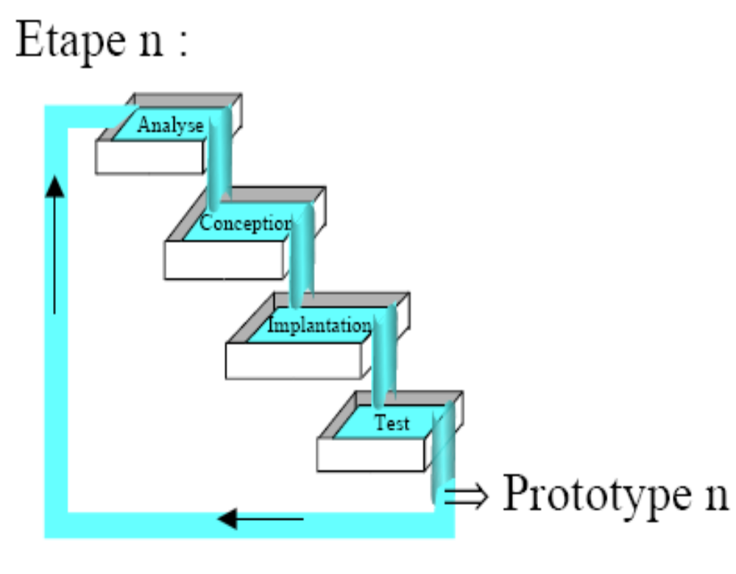
Modèle de prototypage

Slide 54
Modèle Prototypage
Motivations: Etudier, Vérifier, Améliorer
  la qualité de l’analyse
  la faisabilité de l’application
  l’acceptation par les utilisateurs
  les conséquences sur l’organisation
Techniques de concrétisation des modèles par des prototypes:
  Maquette
  Prototype exploratoire (conception jetable)
    Contexte d’utilisation: d’une part l’utilisateur n’a qu’une petite idée de ce qu’il veut, d’autre part, l’informaticien connaît mal le champ d’application
  Prototype évolutif (conception non jetée)
    Contexte d’application: cas où il est nécessaire de déterminer l’adéquation d’une solution potentielle avant la réalisation (acceptabilité d’une solution, faisabilité d’une solution, évaluation d’une solution, choix de conception…)

Slide 55
Modèle de prototypage
Définition Maquette
  Définition générale: «Une maquette est un modèle réduit de l’objet sur une ou plusieurs grandeurs significatives »
  Définition informatique: « Une maquette est un logiciel livrable permettant de valider tout ou partie du Cahier des Charges du produit final visé »
Définition Prototype
  Définition générale: «Un prototype se rapporte à un premier exemplaire, construit industriellement, qui possède les mêmes fonctionnalités que l’objet final et qui sert à des tests en contexte réel »
  Définition informatique: «Un prototype est un logiciel livrable constituant une version simplifiée du produit final visé »
  Un produit final visé est un produit logiciel tel qu’il est attendu par le client et qui doit être conforme au cahier des charges

Slide 56
Modèle de Prototypage
Situations favorables au Prototypage
usager incapable de graduer ses besoins
besoins mouvants, incapacité de pointer des parties stables
système très interactif, convivialité, critique de l’interface
usagers réticents à se familiariser avec les outils informatiques
nécessité de vérifier des concepts nouveaux ou nouveau domaine d ’application pour l’informaticien
Situations défavorables au Prototypage
carence d’outils informatiques adéquats pour le Prototypage
opposition de la direction ou du chef de projet
non disponibilité de l’utilisateur final pour collaborer au projet
Critères d’arrêt du cycle de Prototypage
temps limité, disponibilité limitée de l’usager, limites budgétaires
qualité suffisante des résultats, atteinte des objectifs

Slide 57
Facteurs de succès pour une approche Maquettage/Prototypage
Mise en œuvre d’une stratégie de développement au niveau Gestion de Projet
Mise en œuvre d’une analyse de risques associés et spécifiques à chaque livrable
Mise en œuvre d’une démarche qualité spécifique et adaptée à chaque livrable

Slide 58
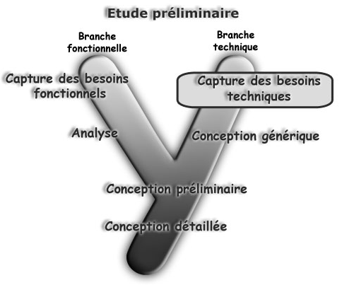
Modèle en Y

Slide 59
Choix d’un modèle (démarche)
On détermine
L’incertitude du projet en évaluant
  le degré de structuration du système existant
  la compréhension par l’utilisateur de sa tâche et de ses besoins
  l’expérience du concepteur
  La complexité du projet en évaluant
  l’ampleur du projet
  le nombre d’utilisateurs
  la quantité d’informations nouvelles introduites et la complexité de celles-ci

Slide 60
Conclusion
Le cycle en V est le modèle de base
L’intégration du modèle incrémental se fait sans problème moyennant un effort de décomposition en «éléments logiciels » (lots) pouvant se réaliser indépendamment et en simultanéité
L’approche maquettage/prototypage peut être mise en œuvre en particulier, au niveau de l’étape de spécification
Une approche reposant sur un mode opératoire clairement identifié est le meilleur garant vis-à-vis de la maintenabilité, d’une livraison continue de produits intermédiaires, d’une bonne maîtrise du projet et d’une bonne visibilité

Slide 61
Conclusion
Combinaison des approches qui sont loin d’êtres exclusives
Prototype
fonctionnel
Maquette
illustrative
Produit final visé
1ère version
Expression
des besoins
V2
V3
V1
V4
V5
Spécification
de logiciel
Succession de petits cycles en V (d’où le nom de cycle en W)
Intégrant le développement et la maintenance

Slide 62
Session 3
Expression des besoins

Slide 63
Session3: Expression des besoins
Objectifs
Décrire les étapes de l’expression des besoins
Présenter le contenu d’un Cahier des Charges
Décrire les cas d’acquisition de logiciel : cas du choix de progiciel, cas du choix de sous-traitance

Slide 64
Session3: Expression des besoins Sommaire
Expression des besoins
Validation des besoins
Cahier des Charges (CdC)
Livrable de l’expression des besoins
Processus d’acquisition de logiciel
  Choix de progiciel
  Choix de sous-traitant

Slide 65
Définition de l’expression des besoins
Ingénierie des besoins: processus qui permet d’établir les services que le client désire du système (besoins fonctionnels) et les contraintes sous lesquelles il devrait opérer et être développé (besoins non fonctionnels)
La définition d’un besoin peut varier entre une déclaration abstraite de haut niveau d’un service ou d’une contrainte jusqu’à une spécification fonctionnelle mathématique
Les besoins peuvent être la base de:
  un appel d’offres
  un contrat

Slide 66
Validation des besoins
Pour s’assurer de la qualité de la définition des besoins, il faut vérifier: la validité, la cohérence, la complétude et le réalisme des besoins
Des revues régulières doivent être faites quand la définition des besoins est en cours
Le personnel chez le client et le contractant doit être impliqué dans ces revues; nécessité d’une bonne communication entre développeurs, clients et utilisateurs finaux

Slide 67
Le Cahier des Charges (CdC)
Le CdC :
exprime les objectifs et les besoins du Client
décrit les exigences du Client
  fonctionnelles (fonctions de base)
  non fonctionnelles (performances, contraintes, etc)
définit les caractéristiques et le champ d’application

Slide 68
Le Cahier des Charges (CdC)
Démarche d’obtention d’un CdC
Définir le
sujet de
l’étude
Identifier
les milieux
extérieurs
Énoncer
les
fonctions
Contrôler
la validité
des fonctions
énoncées
Caractériser
les fonctions
énoncées

Slide 69
Le Cahier des Charges (CdC)
Déterminer les positions d’utilisation
  Établir le cycle de vie du produit
  Distinguer les différentes phases pendant lesquelles le produit rend service
Identifier le milieu extérieur
  Pour chaque position d’utilisation, dresser la liste des éléments du milieu extérieur
Énoncer les fonctions de service et les contraintes
Valider les besoins
  Vérifier le bien-fondé de l’étude
Contrôler la validité des fonctions

Slide 70
Livrable de l’expression des besoins
Plan sommaire d’un Cahier des Charges
  Introduction
objectifs, cadre , commanditaires et auteurs, destinataires
  Présentation
finalité, acteurs, exigences fonctionnelles et non fonctionnelles
  Dispositif de l’étude
dispositif humain, approche méthodologique, planning
  Analyse de l’existant
cadre organisationnel, description des données, des fonctions
  Axes d’amélioration
forces et faiblesses du système actuel, options possibles
  Présentation des solutions
objectifs fonctionnels,orientations techniques, bilan économique

Slide 71
Processus d’acquisition de logiciel
Processus d’acquisition
d’un produit logiciel
Processus d’acquisition dans
le cas de développement
de logiciel spécifique
Processus d’acquisition
dans le cas de choix de
progiciel
Processus d’acquisition
dans le cas de choix de
sous-traitant

Slide 72
Processus d’acquisition dans le cas de choix de PROGICIEL (PROduit loGICIEL)
Définition: un progiciel est un logiciel de type « prêt-à-porter » par opposition à un logiciel « sur mesure » conçu par des sociétés d’ingénierie dans le but d’une large diffusion
Un progiciel doit être:
  paramétrable, personnalisé
  un élément structurant sur les plans technique, sémantique et organisationnel

Slide 73
Processus d’acquisition dans le cas de choix de PROGICIEL (PROduit loGICIEL)
Définition des besoins
Précision des exigences fonctionnelles (liste de fonctions, indication importance)
Définition du contexte d’utilisation (critères de qualité)
Préparation de l’évaluation
Constituer un groupe de travail
Rédiger un planning de travail
Analyser l’existant
Déterminer les éléments pour choisir (classement des fonctions, des caractéristiques qualité)

Slide 74
Processus d’acquisition dans le cas de choix de sous-traitant
Contexte: acquisition d’un logiciel en s’appuyant sur un sous-traitant pour le développer
Description du processus:
  Expression des besoins
  Préparation et diffusion d’un appel d’offre
  Sélection d’un sous-traitant
  Préparation et mise à jour du contrat (signature)
  Suivi du fournisseur
  Acceptation et achèvement du processus

Slide 75
Processus d’acquisition dans le cas de choix de sous-traitant
Contenu de l’appel d’offre
  la lettre ou le formulaire d’appel d’offre
  le cahier des charges
  les exigences qualité
  les clauses commerciales et financières
  les annexes éventuelles (plan, grille de sélection)

Slide 76
Session 4
Spécification fonctionnelle

Slide 77
Session4: Spécification fonctionnelle
Objectifs
Décrire une solution indépendamment de son implantation
Maîtriser la démarche de spécification des exigences fonctionnelles et exigences non fonctionnelles
Formaliser les objectifs du système cible

Slide 78
Session4: Spécification fonctionnelle
Sommaire
Différents niveaux de spécification
  Spécification d’un système
  Spécification d’une architecture de système
  Spécification technique d’un module
Styles de spécification
  Langage naturel
  Langages formels
Méthodes d’analyse et de conception
Application: méthodes fonctionnelles
  Diagrammes de Flux de Données (DFD)
  Structured Analysis and Design Technique (SADT)

Slide 79
Les différents niveaux de spécification
La spécification d’un système
définit un contrat entre les futurs utilisateurs et les concepteurs
concerne la nature des fonctions offertes, les comportements souhaités, les données nécessaires, etc.
intervient pendant la phase d’analyse du système.

Slide 80
Les différents niveaux de spécification
La spécification d’une architecture de système
définit un contrat entre les concepteurs et les réalisateurs
intervient pendant la phase de Conception Générale
définit l’architecture en modules de l’application à réaliser.

Slide 81
Les différents niveaux de spécification
La spécification technique d’un module
définit contrat entre le programmeur qui l’implante et les programmeurs qui l’utilisent.
intervient pendant la phase de Conception Détaillée

Slide 82
Les différents niveaux de spécification
La complétude peut prendre deux formes :
‘interne’, c’est à dire que tous les concepts utilisés sont clairement spécifiés
‘externe’, par rapport à la réalité décrite (forme illusoire dans la pratique car on ne peut pas en général spécifier tous les détails)

Slide 83
Que doit vérifier la spécification?
Montrer la complétude de la solution
  Toutes les entrées sorties sont prises en compte
  Toutes les fonctions de besoin sont réalisées
  Tous les scénarios sont réalisables
Montrer la correction de la solution
  Cohérence des interactions
  Correction du comportement global

Slide 84
Les styles de spécification
Les spécifications en langage naturel
  sont souples, conviennent pour tous les aspects, et sont très facilement communicables à des non spécialistes
  manquent de structuration, de précision et sont difficiles à analyser
Des langages semi formels spécialisés pour spécifier des systèmes ont été proposés. Ils comportent :
  des sections et champs prédéfinis, ce qui force à une certaine structuration
  certains utilisent aussi des langages de haut niveau comme des ‘pseudo codes’ pour décrire les fonctionnalités attendues

Slide 85
Analyse et spécification
Description générale du processus
Etude du monde réel
Modélisation
Vérification-Validation
non
Assez
détaillé?
oui
Raffinement
Spécification

Slide 86
Les Méthodes d’analyse et de conception
Dans les méthodes on retrouve les concepts de base
  la construction de modèles
  la description du général au particulier
  la recherche d’une solution d’ensemble
  (données, traitements, organisation de travail,etc.)
  la préoccupation constante pour une solution de qualité
  l’adaptabilité de la solution implantée par rapport à l’évolution de son environnement
  (mission, lois et règlements, nouvelles technologies)

Slide 87
Les grands types de méthodes d’analyse et de conception
Méthodes Fonctionnelles (SADT, DFD)
Méthodes Systémiques (Merise)
Méthodes Dynamiques (SART)
Méthodes orientées objet (UML, OMT)
Méthodes formelles (B, Z, VDM, Lotos)

Slide 88
Spécification fonctionnelle
Analyse Structurée (SA)
Démarche: recenser les fonctionnalités à implanter
Résultat: cahier des charges fonctionnel
On distingue
  Les fonctions de service: besoins des utilisateurs
  Les fonctions techniques: requises pour implanter les fonctions de service
  pour chaque fonction, on précise
    son importance
    des critères de qualité
Application: Approche fonctionnelle
  Les Diagrammes de Flux de Données (DFD)
  SADT (Structured Analysis and Design Technique)

Slide 89
Approche fonctionnelle
Environnement (1)
Contrôle
Frontière
Fonction
Sorties
Entrées
Environnement (2)

Slide 90
Méthode des DFD
Il s’agit d’une technique semi-formelle et opérationnelle. Les DFD décrivent des collections de données manipulées par des fonctions. Les données peuvent être persistantes (dans des stockages) ou circulantes (flots de données).
La représentation graphique classique distingue :
  les fonctions
  les stockages
  les flots
  les entités externes

Slide 91
Méthode des DFDs
Fonction: activité qui manipule des données
Flot de données: cheminement des données
Stockages ou dépôts : collection de données
Entité externe: source ou destination de données
Règles de construction des DFDs
  le niveau 01 présente le système comme un seul processus:
  diagramme de contexte
  les flots indiquent des transferts de données
  tous les composants des diagrammes doivent être étiquetés
  ne montrer un dépôt de données qu’à partir du moment où il est
  interface entre plusieurs processus
  les raffinements s’arrêtent lorsque les processus ne se décomposent plus

Slide 92
Les Diagrammes de Flux de Données
Diagramme de contexte
  associé à un diagramme de flot de données
  représente les échanges de flots de données avec les acteurs extérieurs du système à modéliser
Diagrammes de niveau 1 et plus
  DFD niveau 1construit en prenant le processus représentant le système en le découpant en d’autres unités de traitement
  DFDs niveau i construits en détaillant les processus définis au niveau i-1 en montrant les flots de données entre ces unités

Slide 93
Les DFDs
Diagramme de contexte
E1
E2
E3
Niveau 1
1
2
3
4
Niveau 2
1.1
1.2
2.2
1.3
2.1
3.1
3.2
4.3
3.3
4.1
4.2

Slide 94
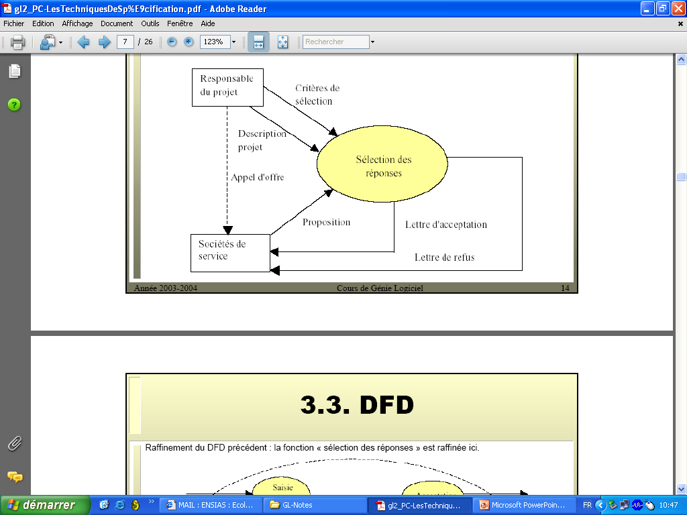
Un exemple de DFD : le diagramme de contexte de la sélection des réponses à un appel d'offre

Slide 95
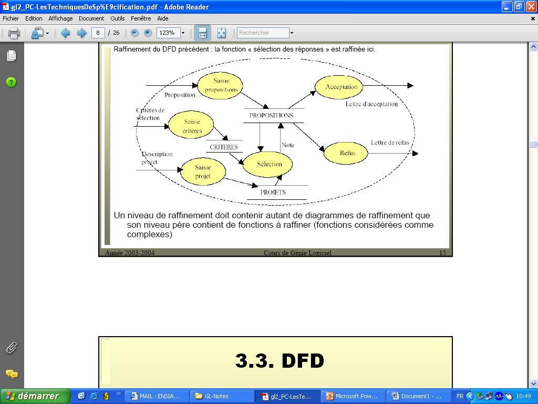
Raffinement du DFD précédent : la fonction « sélection des réponses » est raffinée ici.

Slide 96
DFD
Méthode orientée Flux de Données
Résultat de la méthode
  ensemble de Diagrammes de Flux avec le nombre de niveaux de raffinements nécessaires
  dictionnaire des données qui documente la totalité du système tout au long du développement
  description en pseudo code des algorithmes
Avantages
  méthode relativement formelle
  applique tous les principes d’analyse
  méthode facile à apprendre

Slide 97
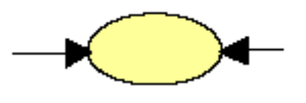
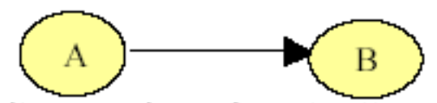
DFD
Méthode orientée flux de données
Faiblesses
  absence d’indication du flot de contrôle
  faiblesse des outils de description de la logique des traitements
  apparition de formes ‘pathologiques’, comme par exemple: trou noir
  plusieurs interprétations sont possibles pour le DFD élémentaire suivant:
A produit une donnée et attend que B la traite pour en produire une autre, ou
A et B sont des processus autonomes avec un tampon entre eux

Slide 98
Conclusion DFD
Pour ces raisons les DFDs sont :
  soit complétés par d’autres spécifications
  soit étendus
Ils connaissent un très grand succès pour spécifier les fonctions d’un système à cause de leur simplicité et de leur facilité de compréhension par des non informaticiens.

Slide 99
Structured Analysis and Design Technique
SADT
Représentation sous forme d’actigrammes
Contrôle
Activité
Entrées
Sorties
Méthode
Les entrées et sorties sont des données

Slide 100
Structured Analysis and Design Technique
SADT
Décomposition de la boite « Activité »
Activité1
Activité2
Activité3

Slide 101
Structured Analysis and Design Technique
SADT
Représentation sous forme de datagrammes
Contrôle
Donnée
Entrées
Sorties
Méthode
Les entrées et sorties sont des activités

Slide 102
Approche structurée
Descendante
Séquentielle
Ascendante
Récursive

Slide 103
Session 5
Conception

Slide 104
Session 5 : Conception
Objectifs
Connaître quelques méthodes qui permettent de développer des systèmes logiciels avec une approche structurée
Assimiler la démarche méthodologique de conception
Maîtriser les qualités d’une conception

Slide 105
Session 5 : Conception
Sommaire
Conception générale
Étapes de la conception générale
Outil: diagramme de structure
Conception détaillée
Propriétés de la conception
Analyse et conception d’une interface

Slide 106
Conception générale
Buts
  mettre en place des entités de base
  faire apparaître les choix de réalisation
  définir un mode de fonctionnement général du système
Principes
  données et fonctions, abstraction, raffinements successifs, primitives
  modularité
  indépendance fonctionnelle
Livrable conception générale
  dossier d’architecture (fonctions logicielles, structure banque de données, interaction usager système)
  manuel utilisateur
  planning conception détaillée
Notes:
modularité: consiste à décomposer un logiciel en entités séparées clairement identifiées aux interfaces bien définies et qui peuvent être addressées
Indépendance fonctionnelle: un module s'occupe d'une fonction ou sous-fonction des spécifications et d'une seule

Slide 107
Les étapes de conception
La conception d’architecture: identification des sous-systèmes et des relations qui existent entre eux
La spécification abstraite: spécification des sous-systèmes
La conception d’interfaces: description des interfaces
La conception de composants: découpage des sous-systèmes en plusieurs composants
La conception des structures de données: définition des structures de données
La conception d’algorithmes: conception des algorithmes pour chacune des fonctions

Slide 108
Outil : Diagramme de structure
Organisation hiérarchique des différents modules du système (du général au particulier)
Un module pourra être programmé comme un module, une procédure, une fonction ou une autre unité de traitement
Quatre types d’unités ou de modules:
  Entrée: unité chargée d’accepter des données des périphériques d’entrée et de les transmettre aux unités de traitement
  Sortie: unité chargée d’accepter les données des unités de traitement et de les transmettre aux entités externes
  Transformation: unité qui accepte une ou plusieurs données d’autres unités, les transforme, les traite et les transmet à d’autres unités
  Coordination: unité responsable du contrôle et de la gestion d’autres unités

Slide 109
Diagramme de structure
Profondeur
Module A
Module B
Module C
Module D
Module E
Module F
Largeur
Profondeur: niveaux de raffinement
Largeur: degré de décomposition fonctionnelle
Fan-out: nombre de modules subordonnés d’un module
Fan-in: nombre de modules contrôlant un module

Slide 110
Conception détaillée
Buts
  spécifier la manière dont chacune des entités de base définie dans la phase de conception générale sera réalisée et la manière dont ils interagiront
    spécification des modules
    description de la banque de données
    description des E/S
Livrable conception détaillée
  Structures de données
  Détail procédural
  Dossiers de tests d’intégration
  Dossiers de tests unitaires
  Planning de la phase de codage

Slide 111
Propriétés de conception
Cohésion: définit l’homogénéité de l’intérieur d’un module
Cohésion de
  coïncidence
  logique
  temporelle
  de communication
  séquentielle
  fonctionnelle
Couplage: définit le degré de liaison entre modules
Couplage de
  contenu
  de COMMON
  externe
  de contrôle
  de données
Notes:
coincidence: des choses sont ensemble sans raison
logique: élemenets ensemble pour une raison rationnelle
temporelle: éléments ensemble car traités dans la même tranche de temps
de communication: éléments ensemble car travaillant sur le même ensemble de données d'entrée ou de sortie
séquentielle: éléments ensemble car doivent etre exécutés dans un certain ordre
fonctionnelle: élements ensemble car composants d'une seule fonction
contenu: un module modifie des données ou instructions d'un autre
de COMMON: plusieurs modules partagent un ensemble de données
externe: un module lié à quelque chose d'exyérieur du logiciel (périphérique)
de contrôle: un module passe un "flag" à l'autre qui s'en sert à des fins de contrôle d'exécution
"Stamp" un module passe à l'autre une portion d'une structure de données
de données: données echangées en paramètre seulement

Slide 112
Analyse et conception d’une interface
Conseils pour faire une interface usager
  Analyse de tâches
  Conception ou choix d’une métaphore
  Choix d ’un ensemble d’outils
  Conception préliminaire de l’interface
  Prototypage avec outil de haut niveau
  Cycle évaluation modification
  Implantation avec l’ensemble d’outils
Critères quantitatifs d’évaluation d’une interface usager
  Temps d’apprentissage
  Performance
  Taux d’erreurs par les usagers
  Satisfaction subjective

Slide 113
Cycle de développement des interfaces
Analyse
de la tâche et
modélisation
Facteurs humains: diversité des usagers
Conception préliminaire:
Aspects visuels, choix des composants
Disposition
Actions
Conception
préliminaire
Prototype
Évaluation
Implantation

Slide 114
Composants d’une interface
Composant: unité standardisée
Composants visuels d’interaction
  Icône
  Bouton
  Menu déroulant
  Barre de menus
  Fenêtre et ses composants
    Barre de manipulation de la fenêtre et du titre
    Barre de déroulement
    Zone d’interaction principale
Composants dynamiques
  Entrée au clavier
  Sélection
  Activation
  Activation directe à l’écran

Slide 115
Session 6
Techniques de vérification

Slide 116
Session 6: Techniques de vérification
Objectifs
Définir le processus de mise au point
Établir les étapes de mise au point
Maîtriser les différents types et techniques de tests
Connaître tous les critères d’acceptation d’un produit logiciel

Slide 117
Session 6: Techniques de vérification
Sommaire
La mise au point
Les tests
Techniques de tests
Tests unitaires
Tests d’intégration
Autres tests
Critères d’acceptation et terminaison des tests

Slide 118
La Mise au point
Définition: la mise au point est un processus qui permet de
confirmer que le programme est correct et ne contient pas d’erreur.
Définitions:
Erreur: comportement du programme non conforme aux
spécifications
Tester: exécuter un programme dans l ’intention de trouver des erreurs
« Débugger »: une erreur ayant été constatée, trouver les causes et les corriger
Bon cas de test: test qui a une forte probabilité de trouver une erreur non encore détectée
Test couronné de succès: test qui découvre une erreur non encore détectée

Slide 119
Planification activité de Mise au Point
La mise au point consiste à définir un ensemble ordonné et systématique de tests destinés à satisfaire des critères fixés à l’avance
Debugging
Erreur
Données
du test
Résultats
du test
Conception
du test
Exécution
du test
Evaluation
Pas d ’erreurs
Suite du plan
de tests
Logiciel à tester
Résultats attendus

Slide 120
Moyens de validation d’un logiciel
Prototyper
  développer et « essayer » une partie du logiciel à concevoir
Tester
  effectuer des essais de fonctionnement et vérifier le résultat obtenu par rapport au résultat attendu
Prouver
  vérifier mathématiquement la cohérence de la conception/du code par rapport à la spécification (qui doit être formelle)

Slide 121
Les tests
Principe du test: échantillonnage
Deux tâches du processus
  Vérification: test de conformité du programme aux spécifications
  Validation: test que le programme fait ce qu’attend l’utilisateur qu’il fasse
Deux grands types de tests
  Fonctionnel
  Structurel
Deux stratégies de tests
  Descendante
  Ascendante

Slide 122
Techniques de test
Le but de la mise au point est de définir des tests ayant le plus de chance de détecter le maximum d’erreurs au coût minimal et dans un temps minimal
Un test est conçu avec
  un objectif
  une ou plusieurs techniques
Les techniques de tests
  Test de boîte blanche: consulter le code pour générer les tests
  Test de boîte noire: étudier le comportement du système à partir des E/S

Slide 123
Techniques de test
Test de boite blanche
  garantir que tous les chemins indépendants du module ont été exécutés au moins une fois
  exécuter les branches V et F de toutes les décisions logiques
  tester les structures internes de données
Test de boite noire
  tester le volume et le débit supportables par le système
  rechercher les fonctions incorrectes ou manquantes
  tester l ’interface
  tester les accès aux bases de données
Notes:
les tests de boîte noire permettent de détecter toutes les erreurs que les tests de boîte blanche ne détecteraient pas

Slide 124
Démarche
Cas de tests
Résultats
Tests additionnels
Régression tests
Causes suspectées
Correction
Causes identifiées
Debugging
Régression: examiner le code en marche arrière à partir de l’endroit
où le symptôme a été localisé
Notes:
Regression: examiner le code en marche arrière à partir de l'endroit où le symptôme a été localisé

Slide 125
Performance du processus de tests
Si un test échoue
  Créer un rapport d’anomalie
  Selon le niveau du test revoir la phase d’analyse, de conception ou de codage
  Générer les nouvelles versions de documents
Coût moyen de détection et de correction d’une erreur
Fautes détectées par unité de temps
Accumulation de l’information sur les erreurs découvertes et leurs corrections

Slide 126
Tests unitaires
Objectif: tester individuellement chaque module
Techniques de tests: tests de boîte blanche
+
quelques techniques de boîte noire
Mise en œuvre: en plus du module à tester et des cas de tests, un moniteur remplace le ou les programmes appelants et des simulateurs pour les programmes appelés
Critères de terminaison:
  couverture des instructions (60 à 70%), des branchements (85 à 90%), des chemins logiques
  atteinte d ’un nombre prédéfini d ’erreurs détectées et corrigées

Slide 127
Tests d’intégration
Objectif: intégration fonctionnelle
intégration logique ou structurelle
Approches:
Descendante
  intégration fonctionnelle (profondeur d’abord)
  intégration par niveaux d’abstraction (largeur d’abord)
  aide à trouver des erreurs dans l’architecture
  simulation des sous modules par des bouts de programmes que l’on doit programmer

Slide 128
Tests d’intégration
Ascendante
  partant des feuilles, modules de bas niveau combinés en groupes réalisant une fonction
  nécessite l’implémentation d’un environnement de simulation
Mixte

Slide 129
Autres tests
Test de performance (temps de réponse, temps passé dans certaines parties du programme, trafic à la mémoire)
Test de robustesse (exécuter le système au delà des limites pour lesquelles il est conçu, réaction du système à une charge excessive)
Test de sécurité
Test d’installation

Slide 130
Autres tests
Tests par l’usager
  un usager: Test d’acceptation
  acceptation, acceptation conditionnée, refus
  plusieurs usagers:
  Test Alpha : fait chez les usagers chez le développeur
  dans un environnement contrôlé
  Test Bêta : fait chez les usagers, absence du développeur, transmission des problèmes

Slide 131
Critères d’acceptation
Critères fonctionnels
  Prise en compte des spécifications du système (complétude et exactitude du système d’information, prise en compte règles de gestion et règles d’organisation)
  Qualité du service
  Fiabilité du système
Critères de sécurité
  Sécurité d’utilisation (réponse aux différentes sources de risque)
  Sécurité des données
  Confidentialité des données
  Prévention de la fraude

Slide 132
Critères d’acceptation
Critères d’ergonomie
  Ergonome physique
  Ergonomie du dialogue
Critères de performance
  Temps de réponse
  Volumes traités par unité de temps
  Volume des fichiers
  Nombre d’accès simultanés possibles

Slide 133
Terminaison des tests
Les critères de terminaison des tests
s’arrêter quand on ne trouve plus d’erreur
s’arrêter quand le temps imparti aux tests est épuisé
tester tant que N erreurs n’ont pas encore été détectées
tester tant que le nombre d’erreurs ne décroît pas de façon significative

Slide 134
Session 7
Maintenance

Slide 135
Session 7: Maintenance
Objectifs
Définir le concept de maintenance
Maîtriser les catégories de maintenance
Connaître l’organisation administrative pour une bonne gestion de la maintenance
Prendre connaissance de quelques conseils de maintenance

Slide 136
Session 7: Maintenance
Sommaire
Définition
Catégories
Mise en œuvre
Conseils de maintenance

Slide 137
La Maintenance
Définition: La maintenance est la modification d ’un logiciel après livraison, pour corriger des erreurs, améliorer la performance ou d’autres caractéristiques, ou pour adapter le logiciel à un environnement changeant
Problèmes de maintenance:
  logiciels pas conçus pour être changés
  pas de documentation ou documentation incomplète
  plus ou moins impossible de reconstituer l’évolution
  d’un programme
La maintenance consomme beaucoup de ressources
Notes:
objectifs maintenance
- rectifier les anomalies de fonctionnement constatées et prendre en compte les demandes d'évolution des utilisateurs en respectant le fonctionnement global et en vérifiant à tout moment qu'il reste plus économique de maintenir le système actuel en fonctionnement
- établir un scénario de développement des versions et des révisions successives de réparations couvertes et non couvertes par une nouvelle révision de fonctionnalités nouvelles prises en compte et non prises en compte par une nouvelle version
- planifier les corrections apportées au système de manière à minimiser le coût des interventions et l'instabilité du système

Slide 138
Catégories de maintenance
Maintenance corrective
  correction qui ne remet en cause ni les fonctions prises en compte, ni les MD, ni les MT
  simples corrections d ’erreurs du logiciel
  représente environ 20% du temps de la maintenance
Maintenance adaptive
  liée à l ’environnement (changement législation, taux TVA, matériel, système d ’exploitation,.)
  représente entre environ 25% du temps de maintenance
Maintenance perfective
  catégorie la plus fréquente et qui a le plus de conséquences
  amélioration du fonctionnement du logiciel, suite à une demande des utilisateurs
  représente environ 55% du temps de maintenance

Slide 139
Mise en œuvre de la maintenance
Organisation administrative
Contrôleur de maintenance: contact avec le monde extérieur
Responsables système: évaluation de faisabilité et coût
Autorité de gestion de configurations: décisions
Personnel de maintenance: exécution des travaux
requête
Analyse risque, coût
Rejet
A faire, prochaine version
Décision
A faire
Mise en file pour
prochaine version
Attribuer priorité
D1
D2
Exécution en fonction de priorité
Développement nouvelle version

Slide 140
Conseils de maintenance
Conseils généraux
  faire les changements les plus faciles en premier
  changer un module à la fois
  inspecter les changements pour effets de bord possibles
  effectuer des tests de régression après chaque changement
Maintenance de code « étranger »
  apprendre à lire du code
  se familiariser avec le flot de contrôle
  ne pas éliminer de code, sauf si on est sûr qu’il n’est pas utilisé
  ne pas utiliser les variables temporaires déjà existantes: ajouter ses propres variables

Slide 141
Rétro-ingénierie, ré-ingénierie
Rétro-ingénierie: analyse du programme en vue d’en obtenir une représentation à un niveau d’abstraction plus élevé que le code
représentation de:
  la conception détaillée des traitements(abstraction procédurale)
  la structuration des données
  les flots de données, les flots de contrôle
Ré-ingénierie: faire une rétro-ingénierie du programme et s’en servir pour modifier le programme de manière à améliorer sa qualité
Au niveau de la maintenance, on fera de la ré-ingénierie pour les modules posant le plus de problèmes (taux élevé d’erreurs, taux de maintenance élevé, complexité supérieure à la moyenne des modules du systèmes

Slide 142
Session 8
Gestion de configurations

Slide 143
Session 8: Gestion de configurations
Objectifs
Définir le concept de gestion de configurations
Connaître les composantes d’une gestion de la configuration
Comprendre les activités et les tâches d’une gestion de la configuration
Prendre connaissance du processus de contrôle des changements dans une gestion de la configuration

Slide 144
Session 8: Gestion de configurations
Sommaire
Définition
Activités
Tâches
Outils
Opérations effectuées sur une configuration

Slide 145
Gestion de configurations
But: Suivre et contrôler l’évolution d’un logiciel dans ses différentes configurations
Les composantes d’une gestion de configuration
Plan Assurance Qualité
Documents de spécifications, de conception
Plan de vérification du logiciel, données de test, rapports d’anomalies
Sources, Objets
Version système d’exploitation utilisé
Version des compilateurs utilisés
Manuel des interfaces
Manuel utilisateur
Manuel d’installation
Notes:
la G.C.discipline informatique qui contrôle l'évolution de la mise en oeuvre d'un logiciel
La G.C. aide à contrôler le cycle de vie d'un projet logiciel, à débarasser le développeur des tâches fastidieuses et dangereuses de manipulation du code source
identification des composants, suivi des changements, gestion du travail de groupe et des modifications simultanées
projet d'une personne: sauvegarde périodique du code

Slide 146
Activités de Gestion de Configurations
identifier les changements
  identifier des composants configurables (programmes, documents, structures de données)
  mettre en place un système de nomination
administrer les changements
  fournir des rapports et traces de tous les composants identifiés
  établir l’état courant du système à un moment donné
contrôler les changements
  définir les autorités compétentes et les responsabilités
  traiter les propositions de modification
vérifier
  contrôle qualité, revues et audits, étude de traçabilité, certification du référentiel final
Notes:
le code change, la conception change, les besoins changent
but: permettre au système de concserver son intégrité au cours du temps
identification: schéma d'identification reflète structure du produitet identifie les composants et leurs types en font une entité unique et accessible sous une certaine forme
contrôle: produit consistant
audit et revus: valider complétude du produit, s'assurer consistance des composantes

Slide 147
Tâches de gestion de la configuration
  Garder les traces du développement et de la maintenance des modules
  S’assurer que le code commun à plusieurs versions d’un système reste cohérent
  Déterminer l’interdépendance entre les modules
Tâches difficiles essentiellement si:
  Nombreux programmes différents
  Répartition sur différents fichiers ou différentes bibliothèques
  Différentes versions adaptées à différents environnements

Slide 148
Les outils de Gestion de Configurations
Concepts relatifs:
aux composants
  référentiel
  composants distribués
au processus
  contrat
  requête de changement
  modèle de cycle de vie
au groupe
  espace de travail
  vue transparente
  transactions
Notes:
référentiel: librairie de fichiers centralisée fournissant les informations utiles(versions, raisons du changement, qui a effectué le changement, quand) pour le contrôle des versions, travaille avec les versions---> un changement implique directement une nouvelle version du fichier (seuls les chagements entre les différentes versions sont stockés)
pour travailler sur un fichier, un utilisateur fait un check-out sur fichier, il est alors verrouillé pour que les utlisateurs ne travaillent pas simultanément sur le même fichier tant qu'il n'a pas fait un check-in
le support du cycle de vie permet à plusieurs types d'utilisateurs (développeurs, testeurs,...) de travailler sur le code simultanément
espace de travail: statut de version de chaque composant (occupé, gélé, approuvé par qui de droit...)
vue transparente: seule la version du fichier à laquelle est intéressé l'utilisateur est visible
Une transaction est issue d'un environnement et d'un ensemble de commandes
référentiel logiquement centralisé mais les données physiquement distribuées sur différentes plateformes matérielles, l'outil doit savoir la localisation de la version la plus récente d'un fichier

Slide 149
Les opérations effectuées sur une configuration
Get: pour récupérer une version d ’un fichier ou d ’un projet depuis le référentiel sans la changer (visualiser ou compiler
Check-out: récupérer une version depuis le référentiel en lecture et écriture, pour édition
Check-in: retourner un fichier édité au référentiel; seule la nouvelle version est stockée, pour les autres, seule la différence (delta) est stockée
Undo Check-out: annuler un check-out
Différence: montrer ce qui a changé dans un fichier particulier
History: montrer toutes les versions
Share: prendre des fichiers d ’un autre projet et les mettre dans
le projet courant
Branchement et incorporation: technique de contrôle de versions dans les outils supportant les check-out, check-in

Slide 150
Contrôle des changements
Demande de changement
Evaluation, décision
Entrée composants changés
Sortie des composants
concernés
Activités de tests et
d ’assurance qualité
Changements effectués
Construction nouvelle
version du logiciel
Revue formelle
Sortie et distribution
nouvelle version

Slide 151
Résultats des tâches
Contrôle de l’accès au système afin d’empêcher que plusieurs programmeurs modifient en même temps les mêmes programmes
Enregistrement des modifications effectuées sur une partie du programme avec la date et le nom de l’auteur de la modification
Disponibilité de différentes versions du système maintenues simultanément dans duplication de code inutile

Slide 152
La documentation
La documentation joue un grand rôle dans la vie d’un S.I.
  rotation des décideurs
  mise à jour des données
  maintenance du système
Questions
  Qui la produit ?
  Pour qui la produit-on ?
  Qui l’utilise ?
  Quand la produit-on ?
Le type de documentation à produire dépend
  du destinataire
  de la nature du projet
  des souhaits de l’utilisateur
  des contraintes imposées par l’environnement réel
  de la méthode utilisée

Slide 153
Les types de documents
Documents de pilotage du projet
  Précisent le déroulement du projet (phases, intervenants, durée)
Documents d’étude et de développement
  Expliquent les problèmes, les solutions choisies, les choix effectués
Documents d’assurance qualité
  Caractérisent les facteurs, les critères, les mesures de qualité
Documents d’exploitation et de maintenance
  Détaillent l’installation du logiciel
Documents contractuels
  Servent à établir les points d’accord entre client et fournisseur

Slide 154
Session 9
Les méthodes agiles

Slide 155
Session 9: Les méthodes agiles
Objectifs
Maîtriser les concepts de l’agilité
Comprendre l’utilité des méthodes agiles
Prendre connaissance de tous les besoins d’un développement d’application de qualité

Slide 156
Session 9: Les méthodes agiles
Sommaire
Introduction
Caractéristiques communes
Méthode RAD
Méthode UP & RUP
Méthodologies agiles
  eXtreme Programming (XP)
  Dynamic Software Development Method (DSDM)
  Adaptive Software development (ASD)
  CRYSTAL Methodologies
  SCRUM
  Feature Driven Development

Slide 157
Introduction
Proportion importante d’échec des projets dans un contexte économique tendu
Démarche méthodologique primordiale dans le succès des projets
Évolution des architectures technologiques
Évolution des outils de développement
Méthodes préconisant des cycles longs

Slide 158
« Agile alliance » formée en 2001 http://agilealliance.org
4 critères
Priorité aux personnes et aux interactions sur les procédures et outils
Priorité aux applications fonctionnelles sur une lourde documentation
Priorité de la collaboration avec le client sur la négociation du contrat
Priorité de l’acceptation du changement sur la planification

Slide 159
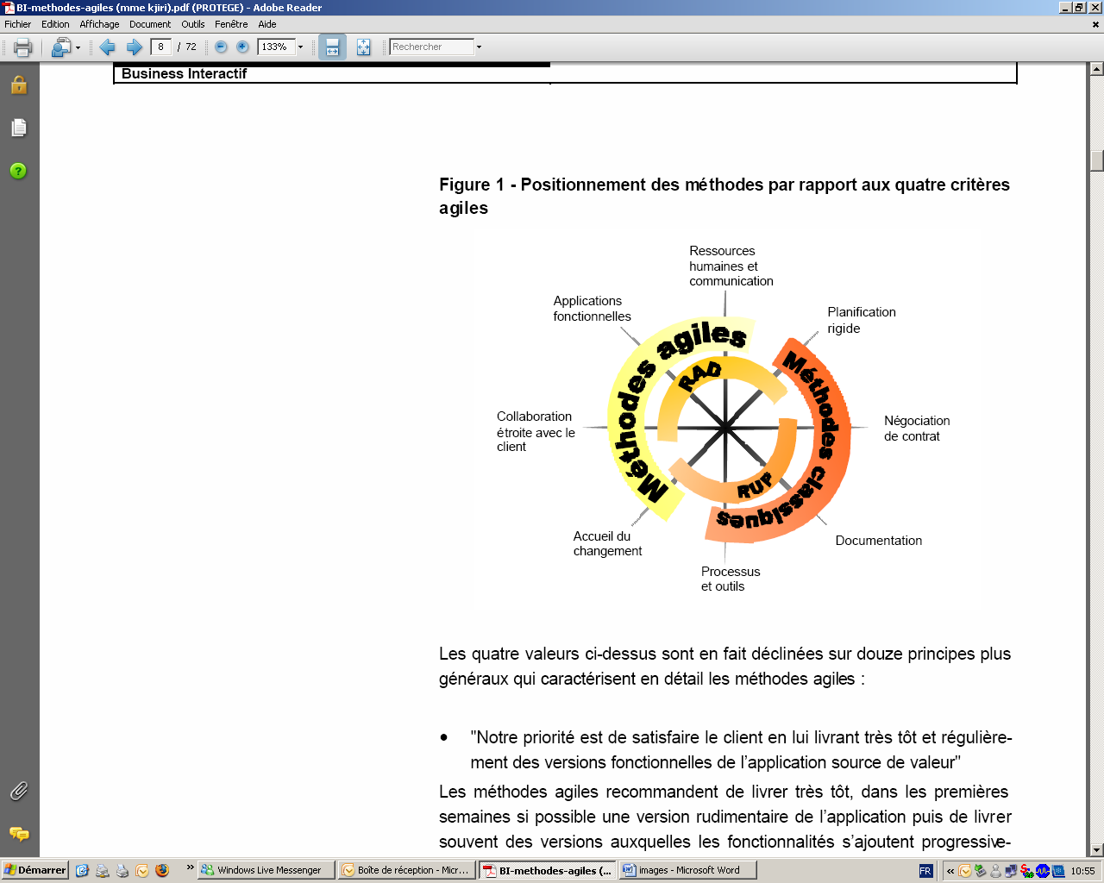
Positionnement des méthodes par rapport aux quatre critères agiles

Slide 160
4 valeurs déclinées en 12 principes généraux
Notre priorité est de satisfaire le client en lui livrant très tôt et régulièrement des versions fonctionnelles de l’application source de valeur
Accueillir le changement à bras ouverts, même tard dans le développement. Les méthodes agiles exploitent les changements pour apporter au client un avantage concurrentiel
Livrer le plus souvent possible des versions opérationnelles de l’application avec une fréquence comprise entre 2 semaines et 2 mois
Clients et développeurs doivent coopérer quotidiennement tout au long du projet
Construire des projets autour d’individus motivés- leur donner l’environnement et le support dont ils ont besoin et leur faire confiance pour remplir leur mission
La méthode la plus efficace de communiquer les informations à une équipe et à l’intérieur de celle-ci reste la conversation face à face

Slide 161
4 valeurs déclinées en 12 principes généraux
Le fonctionnement de l’application est le premier indicateur d’avancement du projet
Les méthodes agiles recommandent que le projet avance à un rythme soutenable: développeurs et utilisateurs devraient pouvoir maintenir un rythme constant indéfiniment
Porter une attention continue à l’excellence technique et à la conception améliore l’agilité
La simplicité est essentielle
Les meilleurs architectures, spécifications et conceptions sont le fruit d’équipes qui s’auto organisent
A intervalles de temps réguliers, l’ensemble de l’équipe s’interroge sur la manière de devenir encore plus efficace puis ajuste son comportement en conséquence

Slide 162
RAD (Rapid Application Development)
(1980)
« Développement maîtrisé d’application de qualité approuvée par les utilisateurs »
(1989, adapté par Jean Pierre Vickoff)
né du constat
  Manque de concertation entre développeurs et utilisateurs
  Vitesse des évolutions technologiques
objectifs
  Conduire à l’amélioration de la qualité des développements
  Associer méthodologie et relations humaines
méthode basée sur la communication

Slide 163
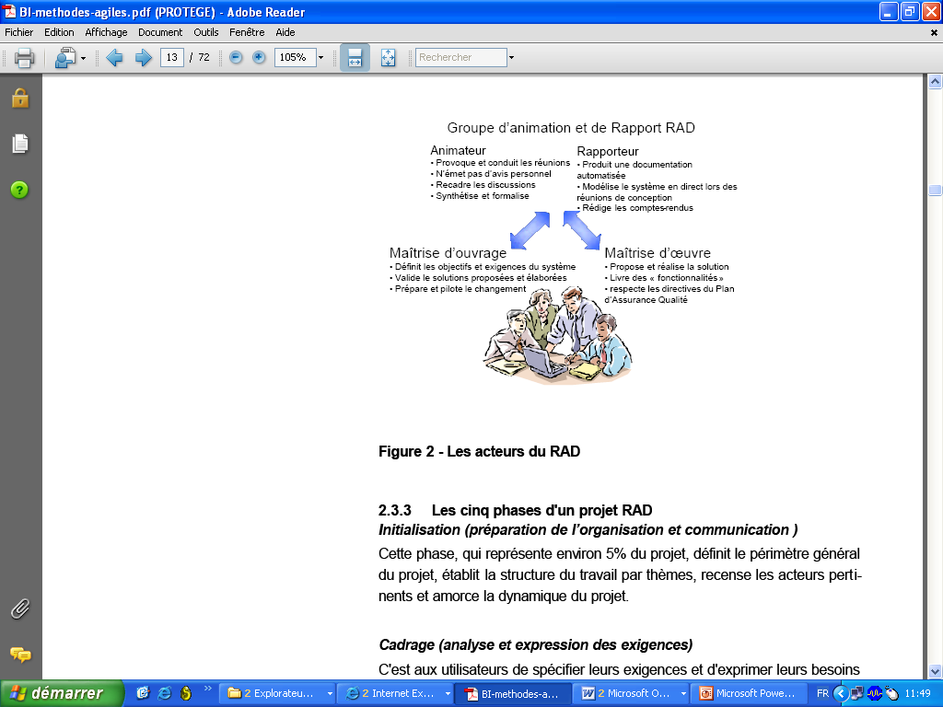
Acteurs du RAD

Slide 164
Acteurs du RAD
La maîtrise d’ouvrage
  Maître d’ouvrage
  Maître d’ouvrage délégué ou coordonnateur projet
  Responsable de la cohérence et de la qualité fonctionnelle
La maîtrise d’œuvre
  Maître d’œuvre
  Pilote de projet
  Responsable par domaine
Le groupe d’animation et de rapport RAD
  Animateur
  Rapporteur

Slide 165
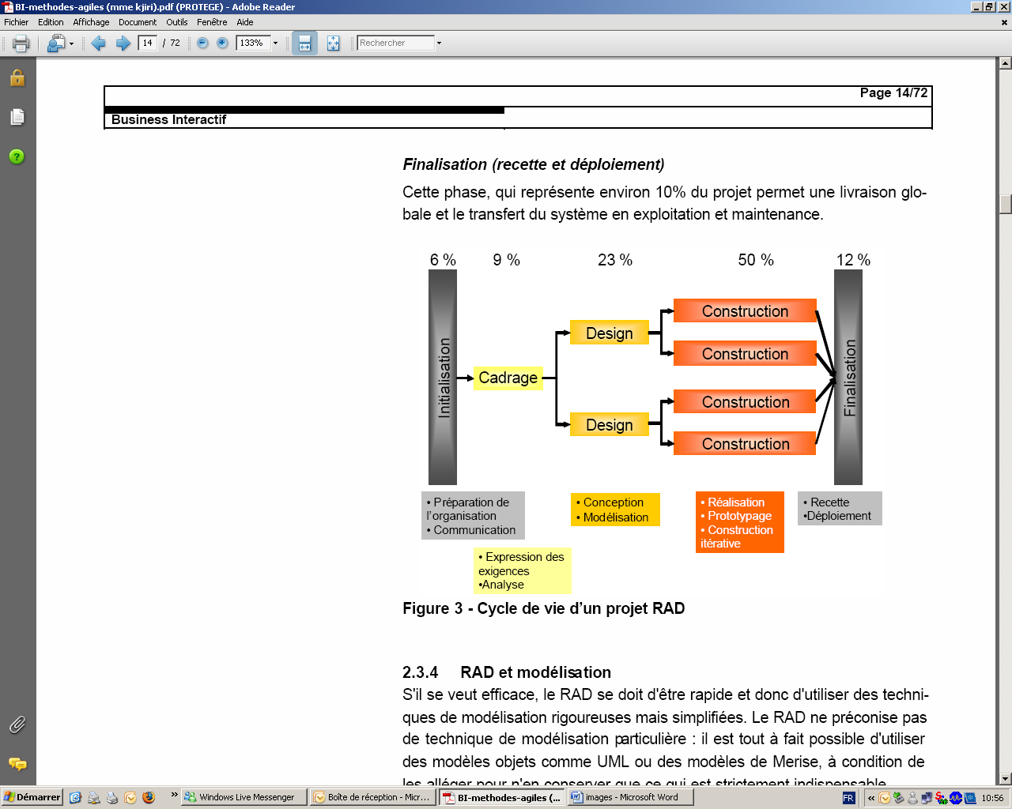
Cycle de vie d’un projet RAD

Slide 166
Phases d’un projet RAD
Initialisation
  Définition périmètre général du projet
  Établissement de la structure de travail
  Recensement des acteurs pertinents
Cadrage
  Expression des exigences et besoins par les utilisateurs lors d’entretiens de groupes
Design
  Participation des utilisateurs à l’affinage et à la validation des modèles organisationnels, validation d’un premier prototype
Construction
  Construction au cours de plusieurs sessions itératives de l’application module par module
Finalisation
  Livraison globale
  Transfert du système en exploitation et maintenance

Slide 167
RAD et modélisation
Ne préconise pas de modélisation particulière
Utilisation de techniques de modélisation rigoureuses mais simplifiées
Possibilité d’utilisation
  des modèles de merise (modèle de contexte, de communication, MCT, MCD, MOT)
  des modèles objets comme UML (modèle de classes, d’états, des cas d’utilisation, des interactions, de réalisation, de déploiement)

Slide 168
Conclusion RAD
Le RAD n’est pas proprement dit une méthode agile car un projet RAD n’est pas conçu pour faire preuve d’une grande flexibilité par rapport aux changements
Mais le RAD est proche des méthodes agiles

Slide 169
Méthode Unified Process (UP)
7 caractéristiques
UP pilotée par les cas d’utilisation
UP centrée sur l’architecture
Up itérative et incrémentale
UP gère les besoins et les exigences
UP est fondée sur la production de composants
UP pratique la modélisation visuelle
UP se soucie en permanence de la qualité
Up gère les risques de façon systématique et permanente

Slide 170
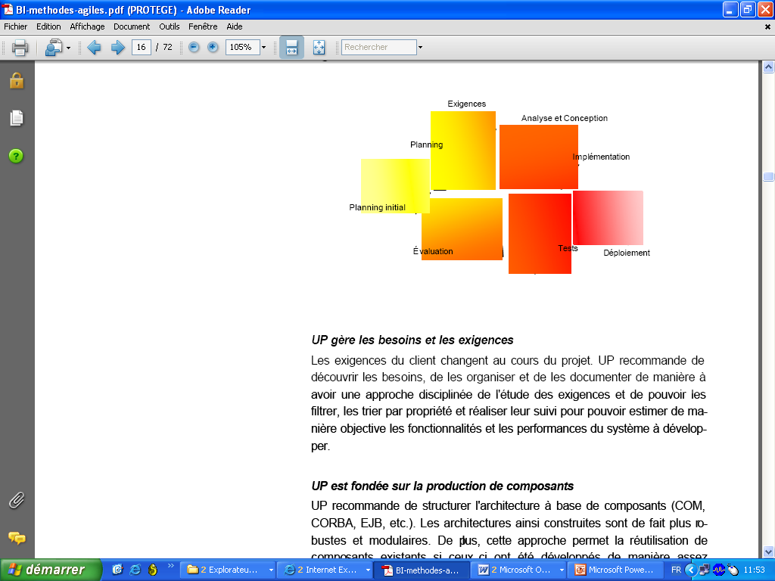
Itération et incrémentation

Slide 171
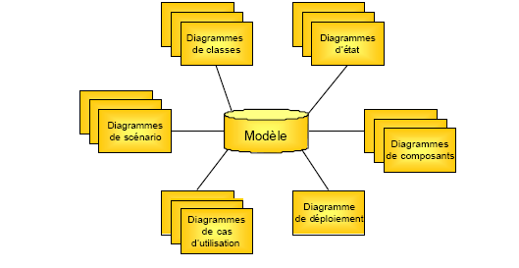
Modélisation visuelle selon différentes vues

Slide 172
Activités dans UP
Expression des besoins
  Domain Model
  Business Model
Analyse
Conception
Implémentation et tests

Slide 173
Phases du cycle de vie dans UP
Étude d’opportunité
  Estimation des risques
  10% des cas d’utilisation
Élaboration
  Exigences non fonctionnelles
  Plan de développement
Construction
  Version bêta
  Version manuel utilisateur
Transition
  Correction des bugs pour passer au déploiement

Slide 174
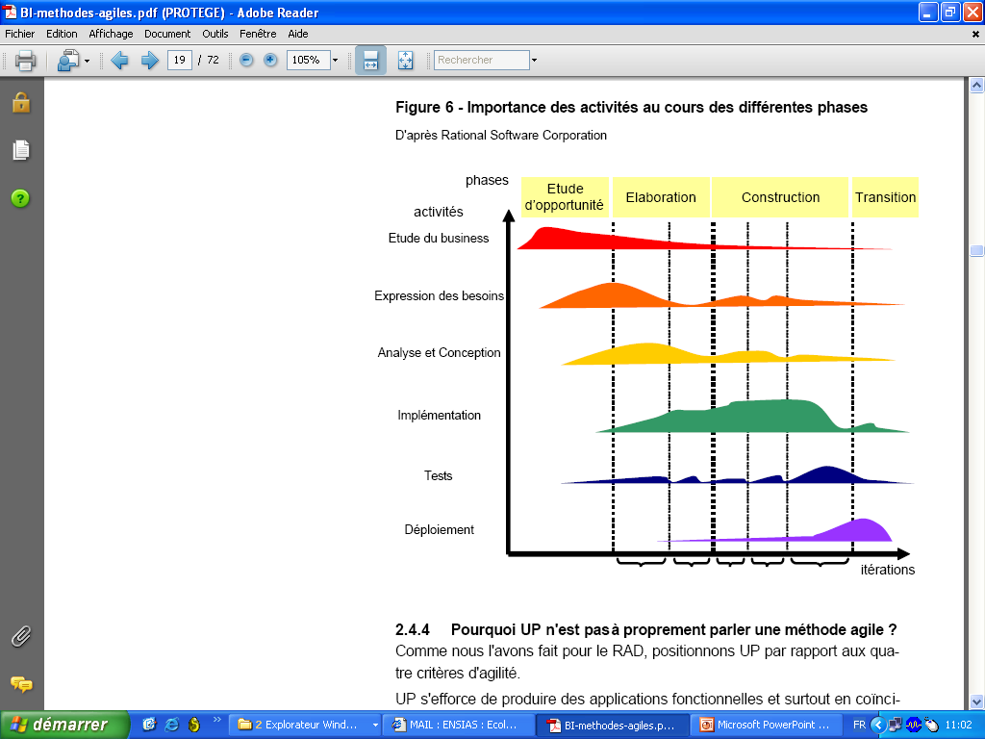
Importance des activités au cours des différentes phases

Slide 175
Conclusion Unified Process (UP)
UP est pilotée par les cas d’utilisation
UP insiste sur la collaboration (à chaque itération, la phase transition permet un retour du client sur ce qui est fait)
UP n’est pas proprement dit une méthode agile car UP reste très procédurière
Mais UP est proche des méthodes agiles

Slide 176
eXtreme Programming (XP)
4 valeurs
Communication
Simplicité
Feedback
Courage

Slide 177
eXtreme Programming (XP)
12 pratiques
Planning game
Petites releases
Utilisation de métaphores
Conception simple
Tests unitaires et fonctionnels
Refactoring du code
Programmation en binôme
Appropriation collective du code
Intégration continue
Pas de surcharge de travail
Clients sur site
Standards de code

Slide 178
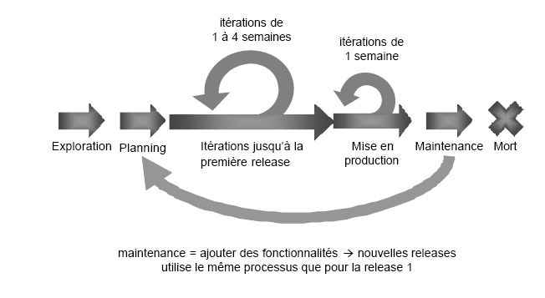
Cycle de vie d’un projet XP

Slide 179
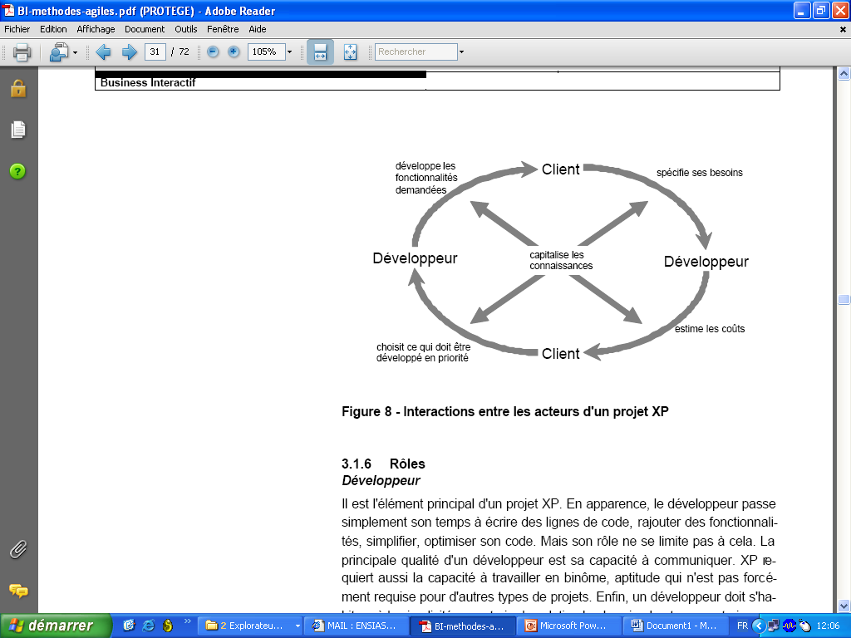
Interactions entre les acteurs XP

Slide 180
Conclusion XP
Efficace dans le cadre de petits projets
Rigueur imposée par les tests
Client intégré au projet du début à la fin (investissement demandé au client)
XP non applicable dans le cas d’un projet oùle prix, les délais et les besoins sont fixés
XP non adaptable si l’équipe dépasse 12 personnes
La pratique de la programmation en binôme n’est pas toujours appréciée
Réussite d’un projet XP implique de:
  Convaincre le client
  Motiver l’équipe

Slide 181
Dynamic Sotware Development Method(DSDM) initiative britannique en 1994
9 principes
L’implication active des utilisateurs est impérative
Les équipes DSDM doivent être autorisées à prendre des décisions
Le produit est rendu tangible aussi souvent que possible
L’adéquation au besoin métier est le critère essentiel
Développement itératif et incrémental
Toute modification pendant la réalisation est réversible
Les besoins sont définis à un niveau de synthèse
Les tests sont intégrés pendant tout le cycle de vie
Un esprit de coopération entre tous les acteurs est primordial

Slide 182
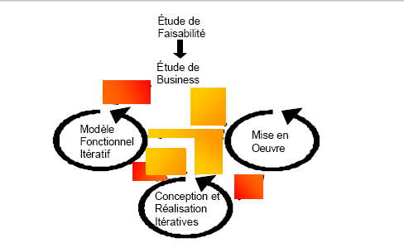
Cycle de vie d’un projet DSDM

Slide 183
Les phases d’un projet DSDM
Étude de faisabilité
  Évaluation du coût et aptitude du système envisagé à résoudre le problème métier
  Livrable: Plan global de développement
Étude du business
  Étude des processus à automatiser, des besoins en informations et des classes des utilisateurs
  Livrable: plan global de prototypage
Production modèle fonctionnel itératif
  Définition de tous les aspects liés aux traitements et informations
  Livrable: modèles d’analyse et modules logiciels
Conception et réalisation itératives
  Réalisation du système en conformité à des standards
  Livrable: système testé
Mise en œuvre
  Migration du système de l’environnement de développement vers l’environnement opérationnel
  Livrable: système, documentation finalisée, document de capitalisation du projet

Slide 184
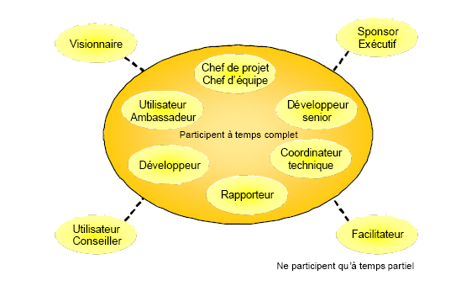
Les rôles dans une équipe DSDM

Slide 185
Conclusion DSDM
Mise en œuvre rapide de solutions prioritaires
Respect des délais coûts
Implication des utilisateurs dans le développement
Intégration de tests
Conformité avec norme ISO 9001
L’équipe est amenée à prendre des décisions sans l’aval de la direction
Il n’est pas simple de rajouter des fonctionnalités futures

Slide 186
Adaptive Sotware Development (ASD)
Adaptée aux projets e-business qui supportent de nombreux changements et incertitudes et doivent être réalisés en des temps très courts
6 caractéristiques
Focaliser sur une mission
Se baser sur des composants
Itérer
Découper le temps et fixer les deadlines
Gérer le risque
Tolérer le changement

Slide 187
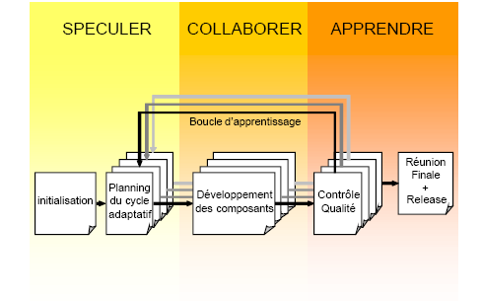
Cycle de vie de ASD

Slide 188
Conclusion ASD
ASD a les qualités d’une méthode agile
  Souplesse face aux changements
  Rapidité
  Respect des coûts et délais
  Implication du client
Cependant c’est un cadre général qui doit être adapté à chaque projet et enrichi d’éléments d’autres méthodes agiles

Slide 189
CRYSTAL Methodologies cadre méthodologique
Communication omniprésente dans l’équipe (nombre <=6)(les schémas de modélisation sont faits en groupes)
Collaboration étroite client/utilisateur (utilisateurs expriment leurs besoins en écrivant des cas d’utilisation)
Releases fréquentes
Souplesse

Slide 190
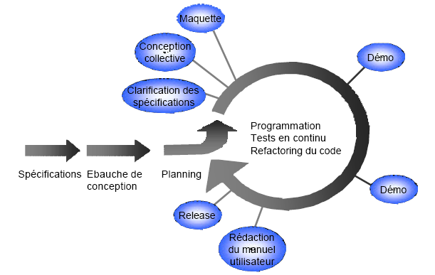
Processus CRYSTAL

Slide 191
Conclusion CRYSTAL
Avantages des méthodes agiles
Limitation à de petites structures
Proche de eXtreme Programming

Slide 192
SCRUM
Né du constat: inadéquation des anciennes méthodologies avec la programmation objet et les architectures à base de composants
Scrum (mêlée en rugby): processus dans lequel se tient une réunion chaque jour informelle pour faire le point
Le développement se fait au cours des sprints (période de 30j), guidé par les tâches classées par ordre de priorité (les backlogs)

Slide 193
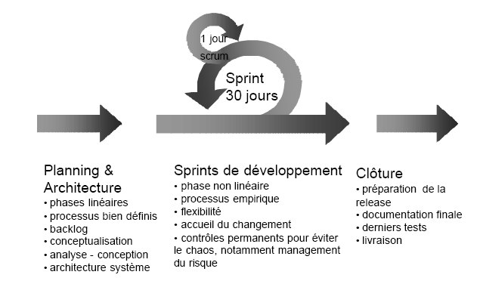
Processus SCRUM

Slide 194
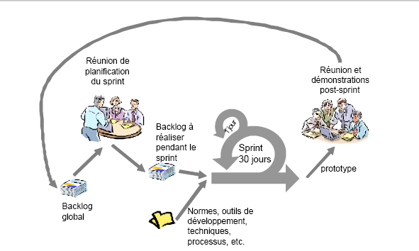
Itérations de la phase des sprints

Slide 195
Conclusion CRYSTAL
Avantages méthodes agiles
Rigoureuse bien que flexible
Projet managé constamment (délais, coûts, fonctionnalités, qualité)
Pratique d’isolement de l’équipe pendant le sprint (concentration sans perturbation

Slide 196
Feature Driven Development
Gestion des risques
Procédé par itérations courtes (livrable fonctionnel)
Les spécifications sont découpées en caractéristiques simples, les « features » que l’on peut regrouper en « feature sets »
Une feature est une fonctionnalité porteuse de valeurs pour le client
Les phases d’un projet
  Développer un modèle global
  Établir une liste détaillée de features classées par priorité
  Planifier à partir des features
  Concevoir à partir des features
  Construire à partir des features

Slide 197
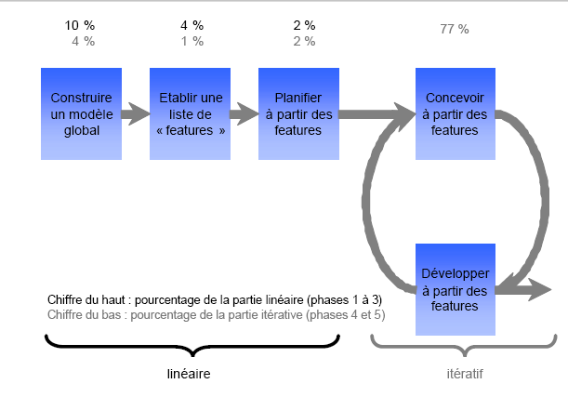
Feature et feature sets

